Slide 1

Lab 07 – DHCP & ICMP
Sangmyung univ. human-centered ai
201910783
Kim seong hyun

Slide 2
Lab 07 – DHCP & ICMP
상명대학교 휴먼지능정보공학전공
201910783
김성현

Slide 3
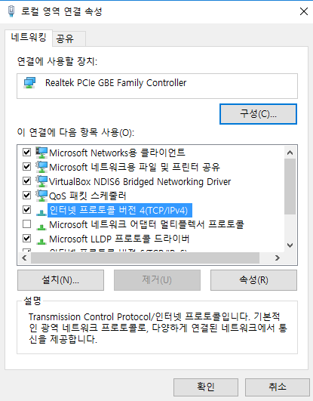
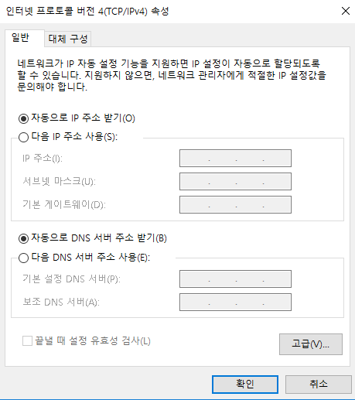
Lab 07-1. DHCP (1/3)
로컬 영역 연결 속성 → 인터넷 프로토콜 버전4 속성 → 할당된 주소 모두 copy (향후 다시 입력에 필요)
자동으로 받도록 설정되어 있는 경우는 copy 불필요

Slide 4
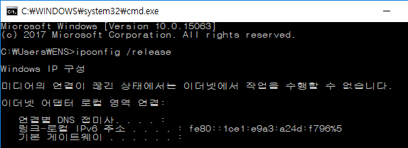
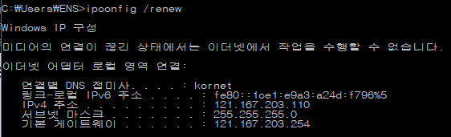
Lab. DHCP (2/3)
ipconfig /release로 IP 주소 반납
ipconfig/ renew로 DHCP 서버 접근, IP 주소 획득 ← 이 과정을 wireshark으로 capture

Slide 5
Lab. DHCP (3/3)
다음 사항을 중점적으로 관찰하고, 파악한 사항들을 기록하라.
Transport layer protocol
Port number
Physical address (내 컴퓨터와 같은지 확인)
Discover message와 Request message를 Wireshark이 어떻게 구별하는지
Transaction ID
Packet들의 IP source address와 destination address
DHCP server의 IP주소 확인
사용하도록 제시된 IP 주소

Slide 6
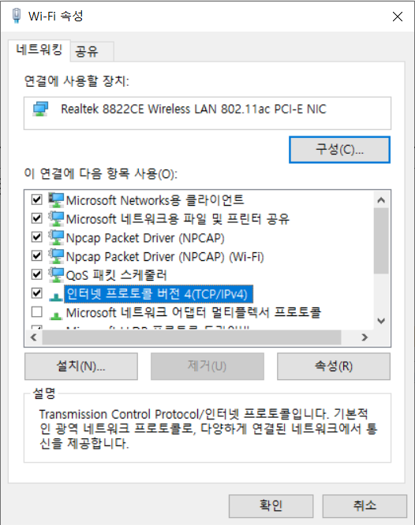
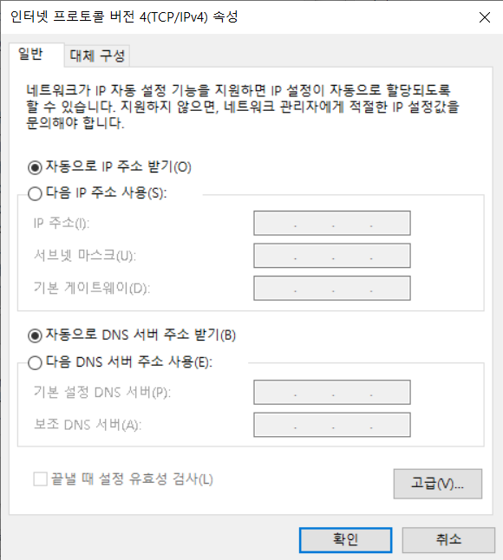
Lab07-1 DHCP
개인 노트북으로 관찰
인터넷 프로토콜 ver.4
Dynamic한 형태로 자동으로 IP 주소 할당받음.
필요하면 IP주소 자동으로 할당받고, 필요없으면 반납.
할당된 주소를 따로 캡쳐안해도 자동으로 IP주소를 할당 받기에 상관없음.

Slide 7
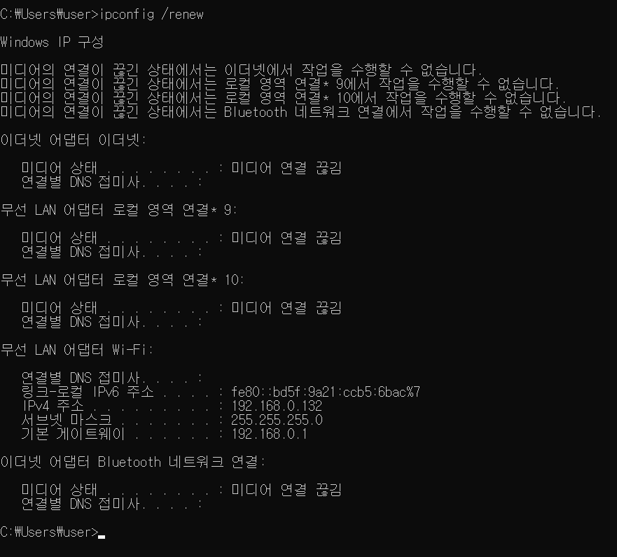
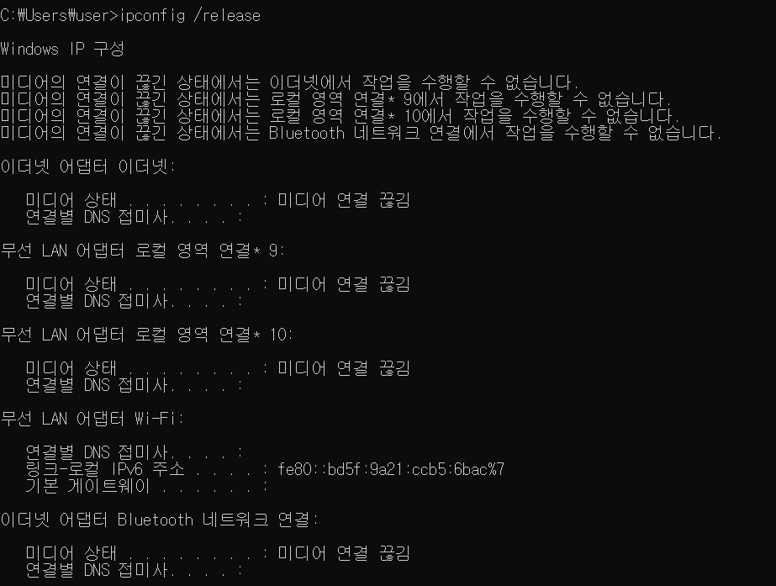
Lab07-1 DHCP
→ Ipconfig /release를 통한 현재 IP 주소 반납
→ Ipconfig /renew를 통한 DHCP 서버에서의 IP주소 획득

Slide 8
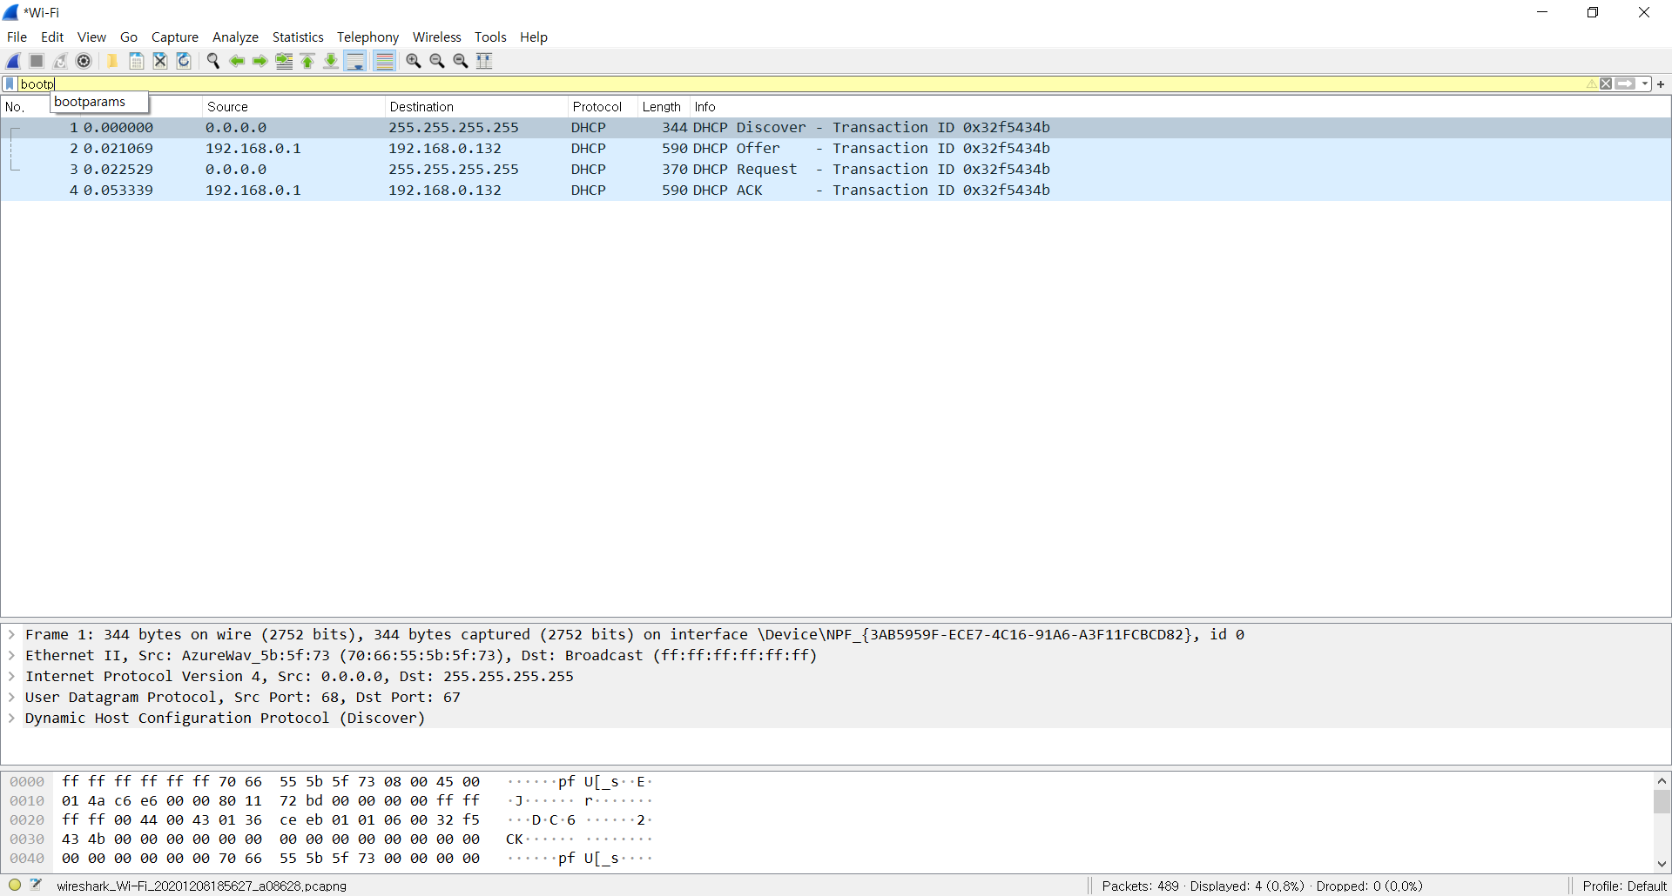
Lab07-1 DHCP
4-way hand shake
-DHCP Discover
-DHCP offer
-DHCP Request
-DHCP ACK

Slide 9
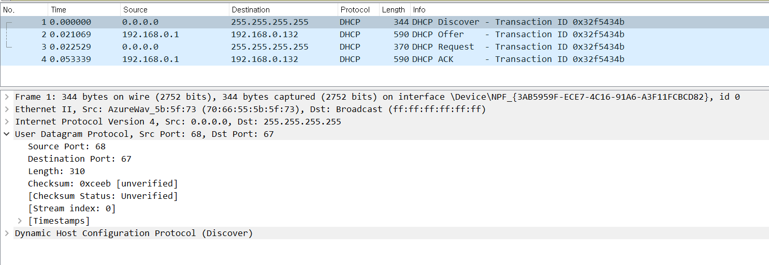
Lab07-1 DHCP
<DHCP Discover>
Transport layer protocol: User Datagram Protocol, UDP
Source port(DHCP client port): 68
Destination port(DHCP server port): 67

Slide 10
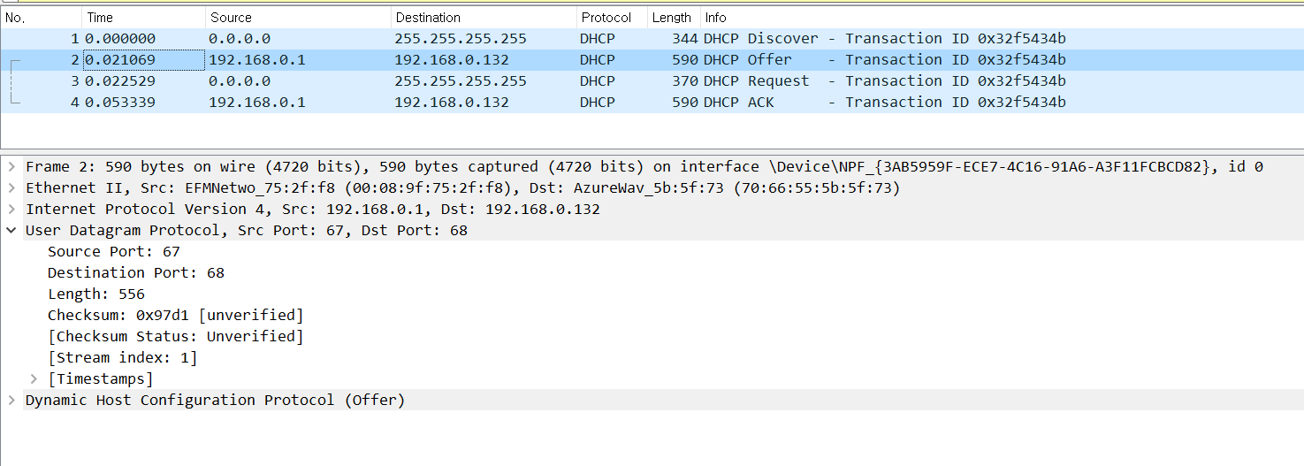
Lab07-1 DHCP
<DHCP offer>
Transport layer protocol: User Datagram Protocol, UDP
Source port(DHCP server port): 67
Destination port(DHCP client port): 68

Slide 11
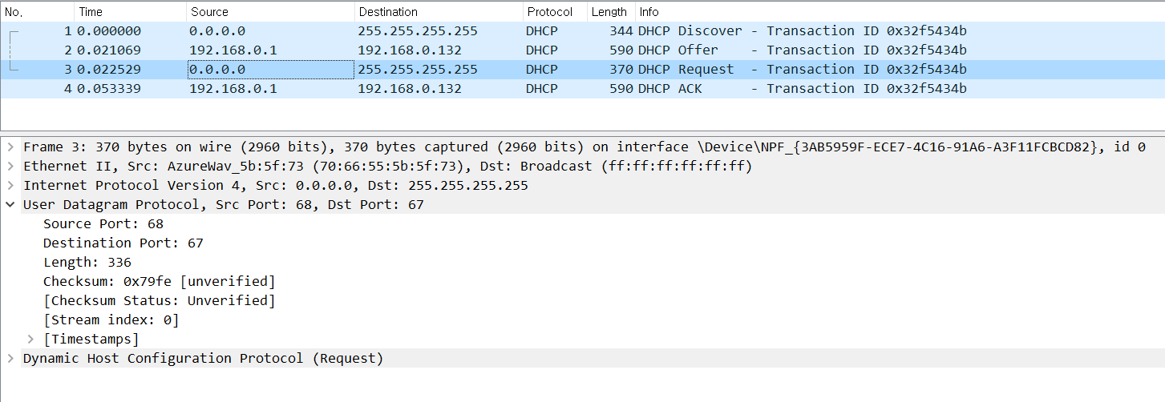
Lab07-1 DHCP
<DHCP Request>
Transport layer protocol: User Datagram Protocol, UDP
Source port(DHCP client port): 68
Destination port(DHCP server port): 67

Slide 12
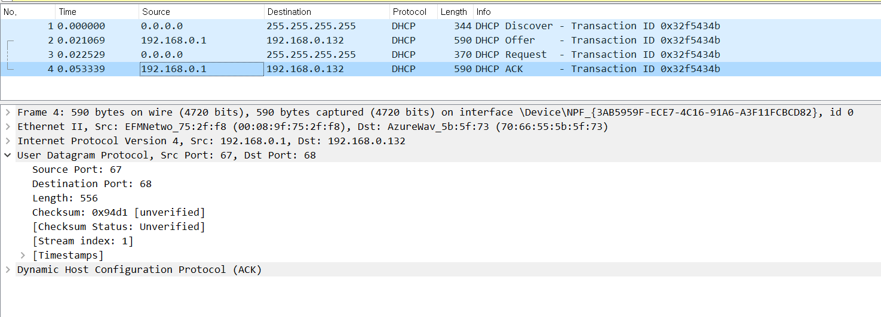
Lab07-1 DHCP
<DHCP ACK>
Transport layer protocol: User Datagram Protocol, UDP
Source port(DHCP server port): 67
Destination port(DHCP client port): 68

Slide 13
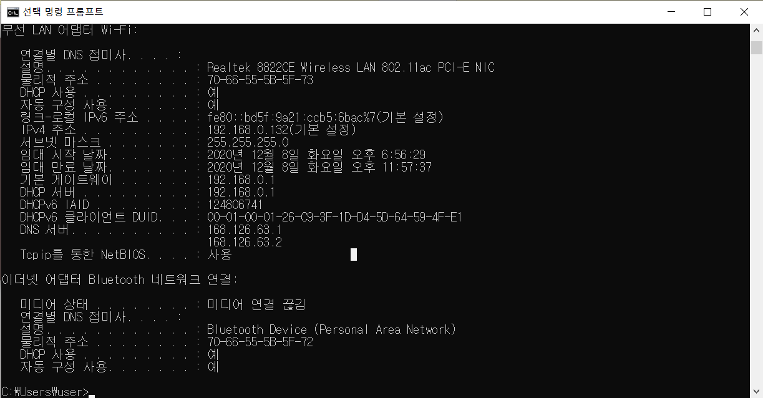
Lab07-1 DHCP
Ipconfig /all을 통해 파악한
물리적 주소(physical address): 70:66:55:5B:5F:73

Slide 14
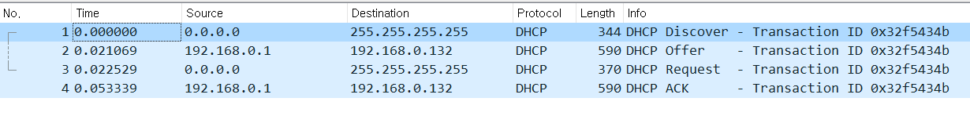
Lab07-1 DHCP
Ipconfig /all을 통해 파악한
물리적 주소(physical address): 70:66:55:5B:5F:73
→ Wireshark에서 체크된 client, 즉 내 pc의 MAC addres와 ipconfig를 통해 파악한 물리적 주소가 동일하다는 것을 볼 수 있다.

Slide 15
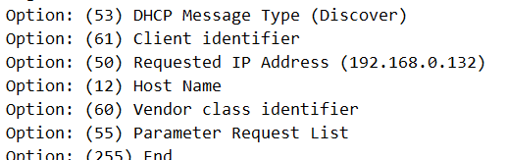
Lab 07-1 DHCP
위처럼 wireshark에서는 DHCP의 Discover인지 Request인지 다 보여주고
또한 transaction ID가 전부 친절하게 나오는 것을 볼 수 있다.
Transaction ID 4개가 전부 동일한 것은 DHCP가 broadcast를 이용해서 모든 컴퓨터와 통신하므로
어떤 컴퓨터와 통신하는지 알기 위해 transactiob ID를 ‘사용자’로 분류한다.

Slide 16
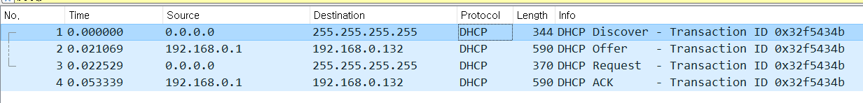
Lab 07-1 DHCP
* 1번 Packet & 3번 Packet
IP source address : 0.0.0.0
IP destination address : 255.255.255.255
* 2번 Packet & 4번 Packet
IP source address : 192.168.0.1
IP destination address : 192.168.0.12

Slide 17
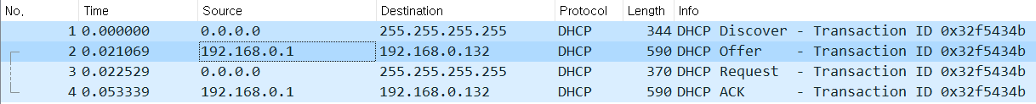
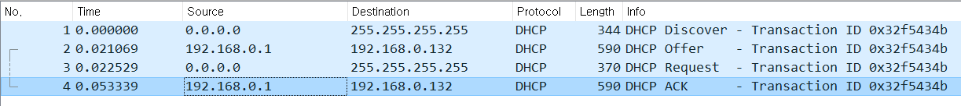
Lab 07-1 DHCP
DHCP server의 IP 주소 : 192.168.0.1

Slide 18
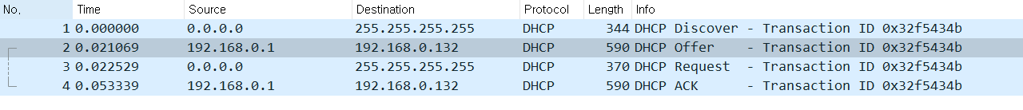
Lab 07-1 DHCP
사용하도록 제시된 IP 주소 : 192.168.0.132
DHCP Offer에서 ‘Your (client) IP address’를 관찰해서 사용하도록
제시된 IP 주소를 알 수 있다.

Slide 19
Lab 07-2. ICMP
Questions with Ping activities
Examine one of the ping request packets sent by your host. What are the ICMP type and code numbers? What other fields does this ICMP packet have?
Examine the corresponding ping reply packet. What are the ICMP type and code numbers? What other fields does this ICMP packet have?
Questions with Traceroute activities
Examine the ICMP echo packet in your screenshot. Is this different from the ICMP ping query packets in the first half of this lab? If yes, how so?
Examine the ICMP error packet in your screenshot. It has more fields than the ICMP echo packet. What is included in those fields?
Examine the last three ICMP packets received by the source host. How are these packets different from the ICMP error packets? Why are they different?
강의노트에서 배운 내용과 다른 점을 찾아라.

Slide 20
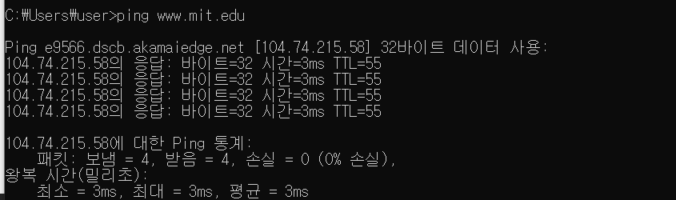
Examine one of the ping request packets sent by your host. What are the ICMP type and code numbers? What other fields does this ICMP packet have?
Questions with Ping activities

Slide 21
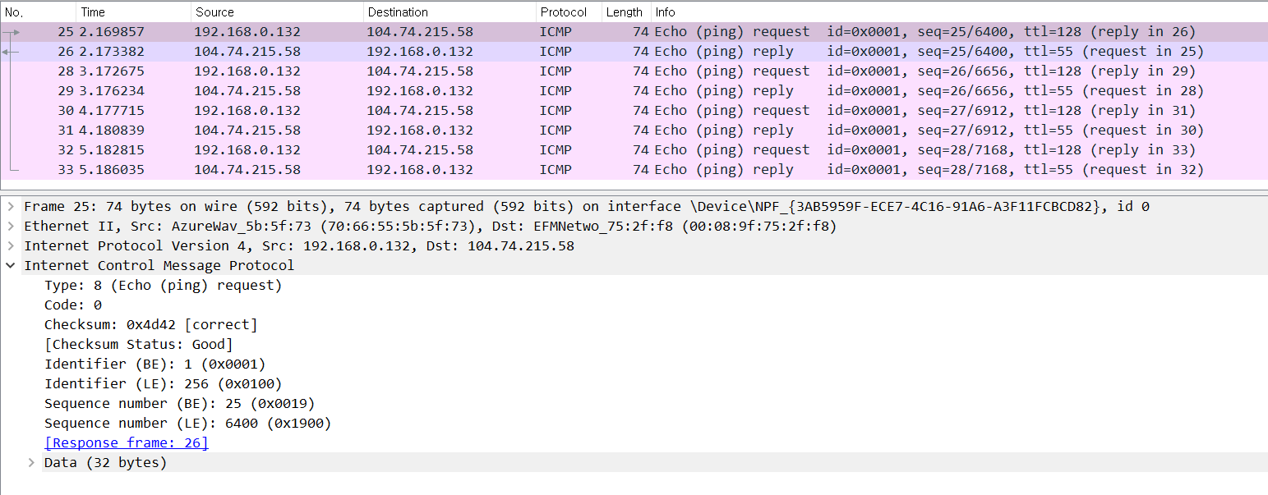
Examine one of the ping request packets sent by your host. What are the ICMP type and code numbers? What other fields does this ICMP packet have?
Questions with Ping activities
ICMP type: 8 (Echo (ping) request)
Code number: 0
그 외의 field로는 checksum / Identifier (BE) / Iendtifier (LE) / Sequence number (BE) / Sequence number(LE)
등 이 있다.

Slide 22
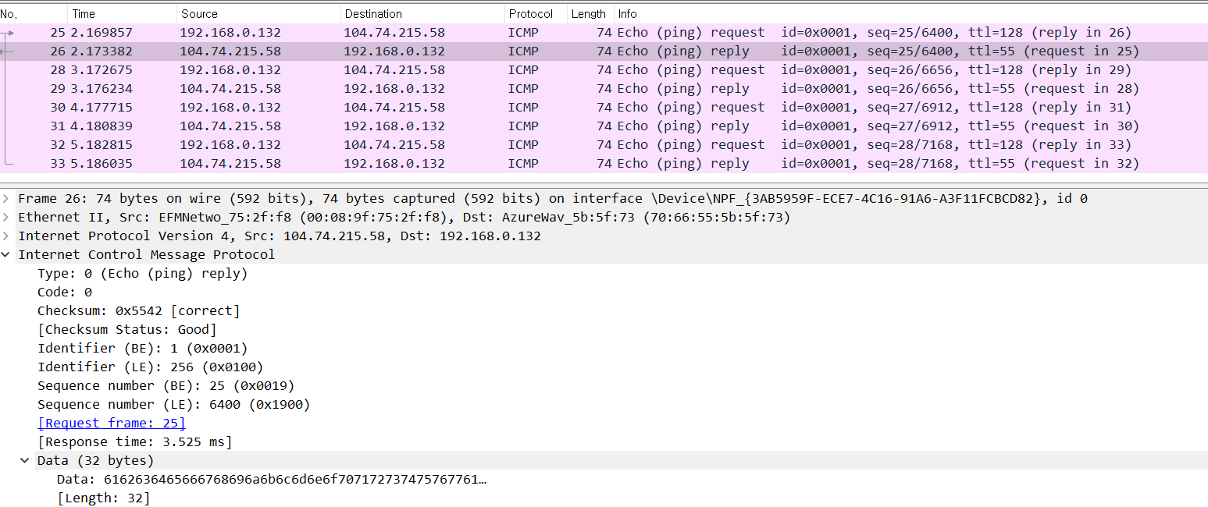
2. Examine the corresponding ping reply packet. What are the ICMP type and code numbers? What other fields does this ICMP packet have?
Questions with Ping activities
ICMP type: 0 (Echo (ping) reply)
Code number: 0
그 외의 field로는 checksum / Identifier (BE) / Iendtifier (LE) / Sequence number (BE) / Sequence number(LE)
등 이 있다.

Slide 23
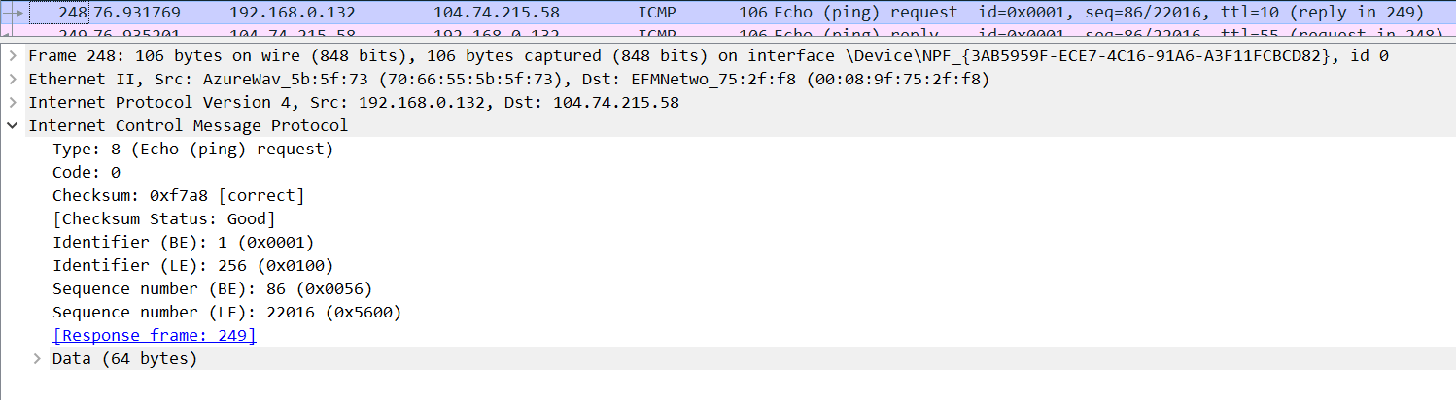
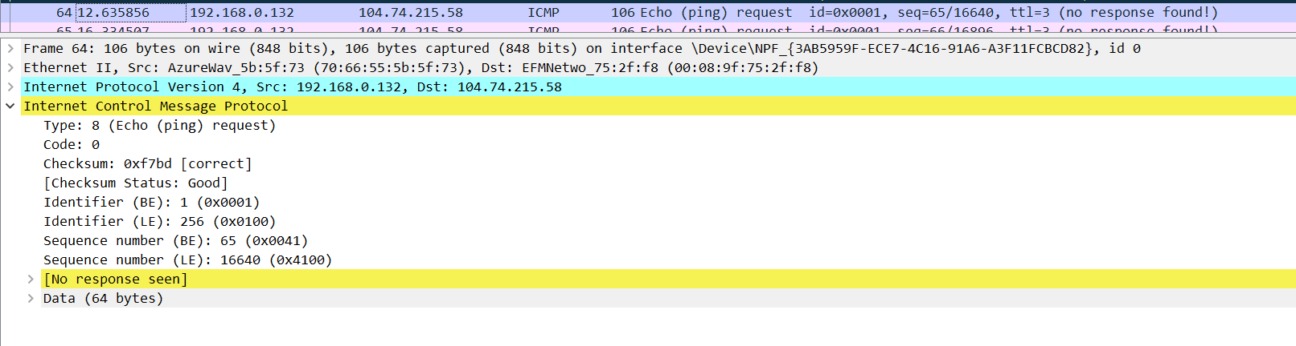
1. Examine the ICMP echo packet in your screenshot. Is this different from the ICMP ping query packets in the first half of this lab? If yes, how so?
ICMP ping query packet
ICMP echo packet은 앞에 있는 ICMP ping query packets과 동일한 fields를 가지고 있다.
다만 ICMP echo packet은 response가 없어서 [No response seen]이라고 나와있다.
ICMP echo query packet

Slide 24
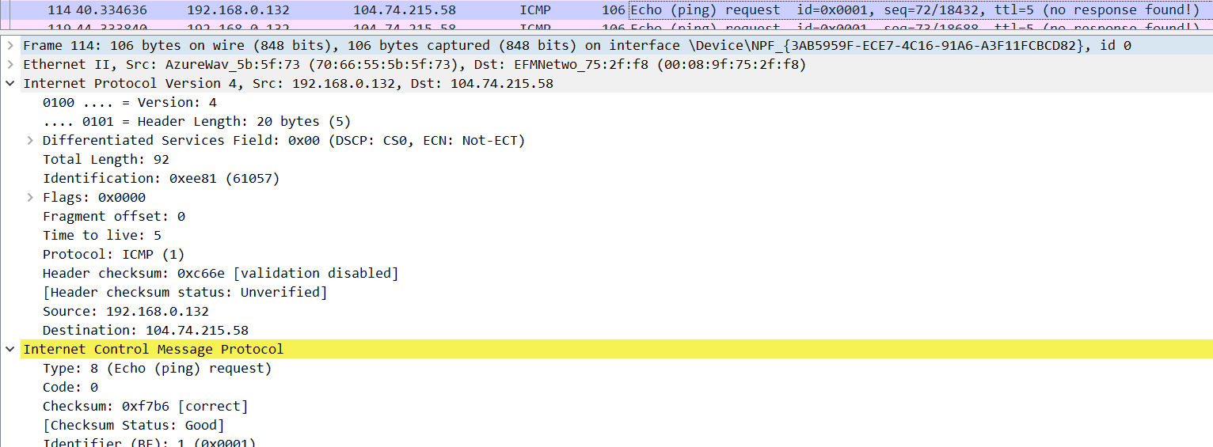
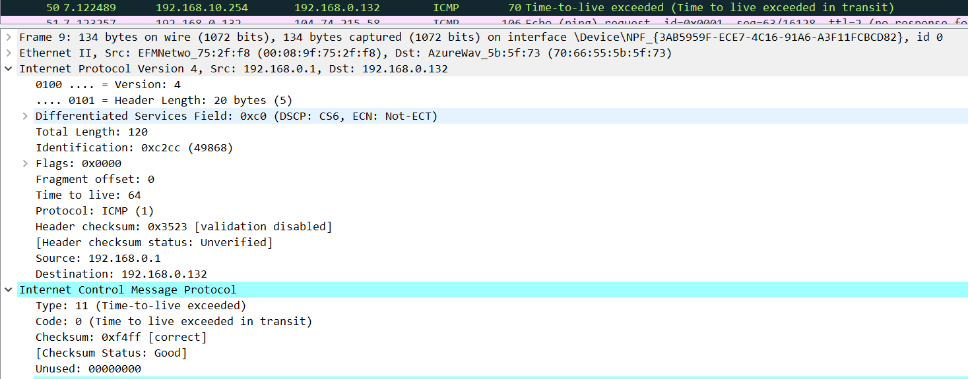
2. Examine the ICMP error packet in your screenshot. It has more fields than the ICMP echo packet. What is included in those fields?
ICMP error packet은 ICMP echo packet와 다른 Type과 checksum, 그리고 IPv4를 가지고 있다. 즉, IP Header와 오류가 있는 원래 ICMP 패킷의 처음 8byte를 모두 포함한다.

Slide 25
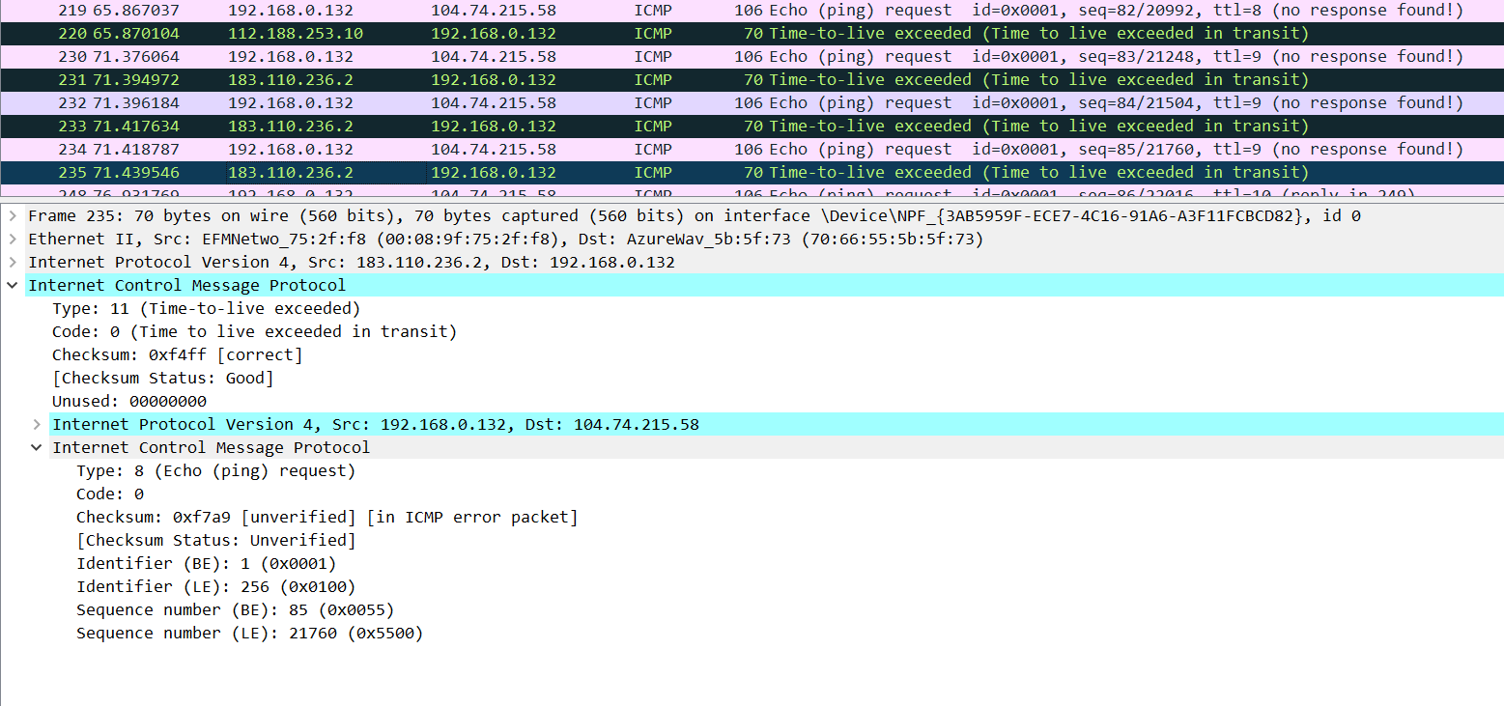
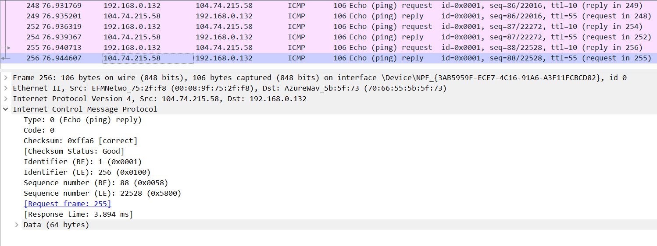
3. Examine the last three ICMP packets received by the source host. How are these packets different from the ICMP error packets? Why are they different?
ICMP error packets ➔ type 11 time exceeded
마지막 3쌍의 packet(총 6개)은 서로 연관되어 request – reply관계이기 때문에
마지막 3개의 replay packet의 type은 당연히 0이고,
Error packe들은 reply받은게 아닌 error로 time exceeded 상황이라는 것으로 온것임이
이 두 부류의 차이점이라 할 수 있다.
Last ICMP packets➔ type 0

Slide 26

4. 강의노트에서 배운 내용과 다른 점을 찾아라.
<강의노트>
source sends series of UDP segments to dest
first set has TTL =1
second set has TTL=2, etc.
unlikely port number
when n^{th} set of packets arrives to n^{th} router:
router discards packets
and sends source ICMP messages (type 11, code 0: “TTL Expired”)
ICMP messages includes name of router & IP address
when ICMP messages arrives, source records RTTs
stopping criteria:
UDP segment eventually arrives at destination host
destination returns ICMP “port unreachable” message (type 3, code 3)
source stops
Recent Windows’ “TraceRT” command uses Ping Echo requests with small TTLs. Destination returns Ping Echo-reply.
3 probes
3 probes
3 probes

Slide 27
4. 강의노트에서 배운 내용과 다른 점을 찾아라.
강의 노트에서는 UDP가 destination host에 도착하고, 라우터에 도착하면 TTL을 1씩 줄이는 방식
Unlikely한 port number를 보내 ‘최종적으로는 포트가 없다는 것을 받아야 한다.’라고 되어있음. 즉, destinatio이 ICMP “port unreachable”을 return해야한다는 것임.
하지만 여기서 capture된 Packet들은 ping을 이용하고 Unreachable이 아닌 TTL 오류, time exceeded 오류이다.
즉, 옆에 박스에 나온 내용처럼 최신 window의 “TraceRT” 명령은 작은 TTL이 있는 Ping Echo request를 사용한다.
그리고 목적지는 Ping Echo reply로 돌아온다.

